Slide 1
멀티스레드

Slide 2
용어 정리
프로그램 : 우리가 실행할 수 있는 .exe 같은 파일
프로세스(Process) : 프로그램이 실행되어 메모리 상에 올라간 것.
이 프로세스는 하나 이상의 스레드(Thread)를 포함할 수 있음.
스레드(Thread) : 프로세스 내에서 실제로 코드를 실행하는 작업 단위
하나의 프로세스는 최소 하나의 스레드를 갖고 있음.

Slide 3
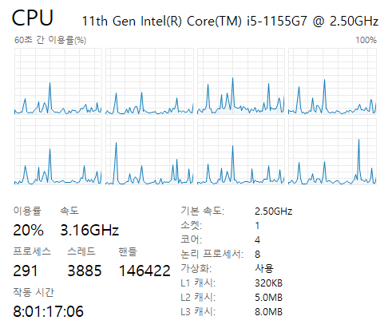
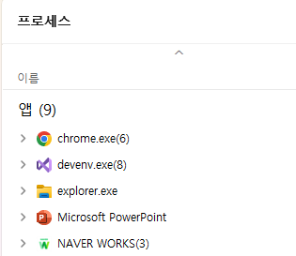
스레드
Thread
Process를 구성하는 작업 수행 주체
스레드
= 프로세스 내부에서 작동하는 기능 최소 1개의 스레드를 가짐 (main)
하나의 프로세스가 여러 개의 스레드를
갖는 것이 가능
CPU는 스레드 단위로 일 함
= 실행 중인 프로그램

Slide 4
싱글 스레드
싱글 스레드
하나의 작업만 순차적으로 처리하는 방식
특징
한 번에 한 작업만 실행 가능
이전 작업이 끝나야 다음 작업이 실행됨.
코드 실행 흐름이 직선형(순차적)

Slide 5
멀티 스레드
멀티 스레드
여러 작업을 동시에 처리하는 방식
특징
두 개 이상의 작업을 병렬로 실행
백그라운드 작업을 수행하면서도 UI가 멈추지 않음.
처리 속도 향상 (CPU 효율 증가)

Slide 6
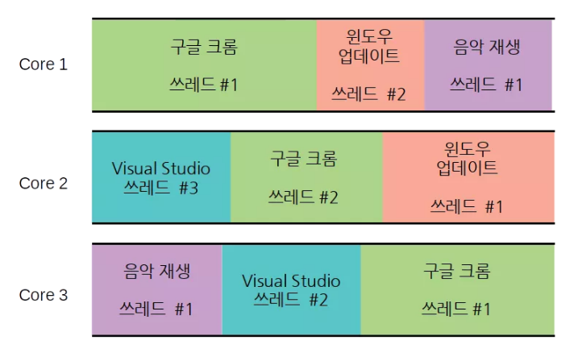
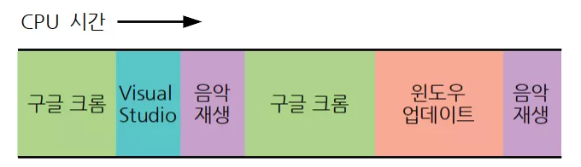
멀티스레드
싱글코어 -> 단일 스레드
멀티코어 -> 멀티 스레드

Slide 7
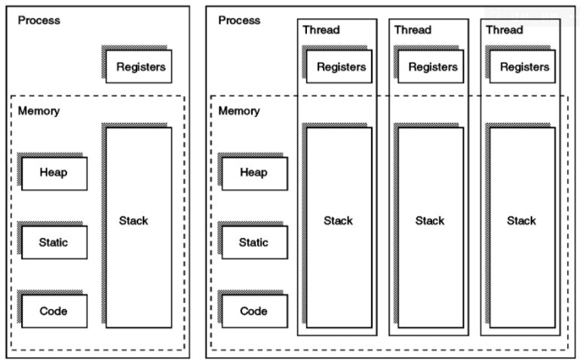
멀티스레드
🌟Heap, Static 두 가지는 스레드간 공유되지만, Stack은 안됨

Slide 8
멀티스레드
스레드는 함수 단위로 동작함
하나의 프로세스(프로그램)에 여러 개의 스레드를 만들면 OS(윈도우)가 스레드의 실행 순서를 정함
의도적으로 스레드의 실행 순서를 제어할 수 없음
스레드의 소스코드가 아직 전부 실행되지 않았는데, OS가 다른 스레드를 실행하여 갑자기 다른 코드가 작동되는 것을 Context Switching 이라고 함
멀티스레드 방식은 단일 스레드 방식 대비 메모리 절약, 속도 개선과 같은 장점이 있음
현재는 윈도우, 맥, 안드로이드, iOS 등 대부분의 운영체제에서 동작하는 거의 모든 프로그램들은 멀티스레드로 동작함

Slide 9
멀티스레드
Context Switching
스레드의 소스코드가 아직 전부 실행되지 않았는데, OS가 다른 스레드를 실행하여 갑자기 다른 코드가 작동되는 것
동기 처리(Synchronous)
단일 스레드 환경에서 소스코드가 순차적으로 실행되는 것
비동기 처리(Asynchronous)
멀티 스레드 방식으로 Context Switching을 활용하여 마치 병렬처리가 되는 것처럼 소스코드가 실행되는 것

Slide 10
멀티스레드
.NET Framework에서 제공하는 멀티스레드 클래스
BackgroundWorker
WinForm 또는 WPF의 UI 스레드와 상관없이 코드를 실행하는 것이 목적
파일 다운로드, 데이터베이스 조회, 프로그래스 바 갱신 등에 활용
Thread
일반적으로 스레드를 직접 관리할 때 사용하는 클래스
BackgroundWorker 대비 세밀한 제어가 가능하지만, 스레드 생명 주기, 동기화 등을 직접 관리해야 하기 때문에 복잡성이 증가함
시작(Start), 중지(Abort), 일시 중지(Suspend), 재개(Resume) 기능 지원

Slide 11
BackgroundWorker
DoWork
BackgroundWorker가 UI 스레드와 별개로 수행할 메소드를 지정
ProgressChanged
DoWork()로 지정된 메소드에서 ReportProgress() 메소드가 호출되면 반복적으로 실행되는 메소드를 지정
ReportProgress()는 0~100 사이의 값을 입력 받을 수 있음
RunWorkerCompleted
DoWork() 메소드가 끝나면 1회 동작하는 메소드를 지정
RunWorkerAsync()
BackgroundWorker를 실행시키는 메소드

Slide 12
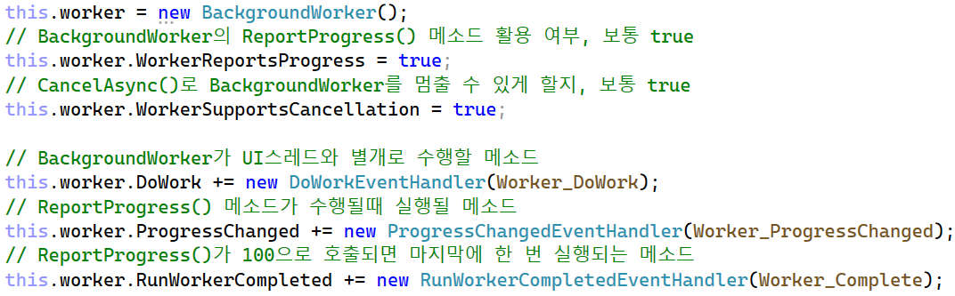
BackgroundWorker
메소드 이름

Slide 13
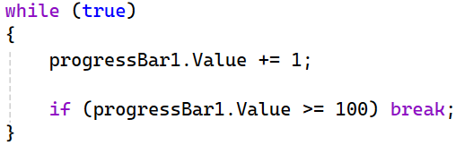
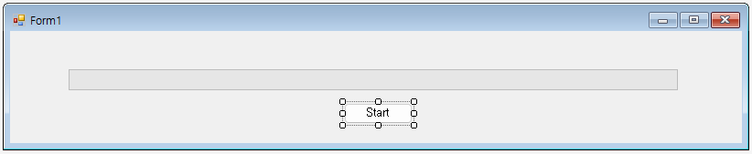
BackgroundWorker
프로그래스 바를 만들 때, while문을 사용하여 바를 채우게 되면 UI 스레드가 바쁠 경우 응답 없음이 되고, 순식간에 바가 가득 차는 문제가 발생

Slide 14
실습. BackgroundWorker
BackgroundWorker를 사용하여 UI 스레드와 별개로 프로그래스 바를 작동 시키기
프로그래스 바를 만들고 값의 범위를 0~100으로 설정
https://learn.microsoft.com/ko-kr/dotnet/api/system.windows.forms.progressbar?view=windowsdesktop-8.0
DoWork에 할당된 메소드는 반복문을 30ms 마다 총 101회 돌면서 0 부터 100까지 ReportProgress(int)를 호출
Thread.Sleep()을 사용하여 30ms의 시간차를 발생시킴
ProgressChanged에 할당된 메소드는 프로그래스 바의 Value를 1씩 증가시킴
RunWorkerCompleted에 할당된 메소드는 “완료됨” 메시지 박스를 호출
Start 버튼을 클릭시 BackgroundWorker가 동작

Slide 15
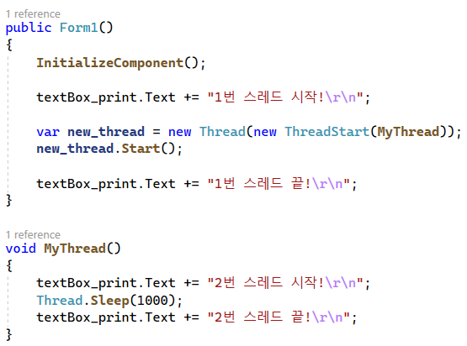
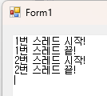
Thread
using System.Threading 선언
함수 단위로 스레드를 생성

Slide 16
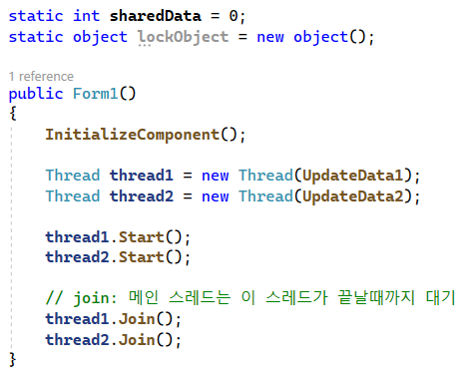
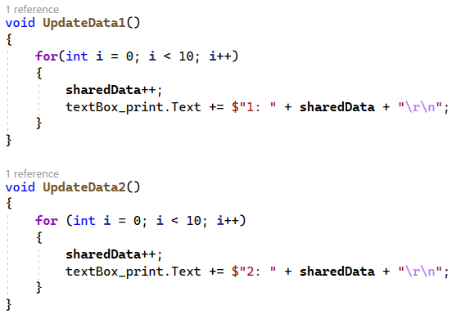

Thread

Slide 17
Thread - lock
컨텍스트 스위칭이 일어나서는 안되는 코드를 보호하는 기능
lock으로 감싸진 코드는 실행 중에 컨텍스트 스위칭이 일어나지 않음
lock으로 너무 넓은 범위를 감싸게 되면 멀티스레딩의 의미가 없어지기 때문에 적재 적소에 사용하는 것이 필요
메소드 전체를 lock 으로 지정한다면 일반 메소드와 다를 것이 없어짐
lock을 사용하기 위해서는 스레드간 lock 정보를 공유해야 하기 때문에static 영역에 lock 상태를 담고 있는 변수를 선언 해야함

Slide 18
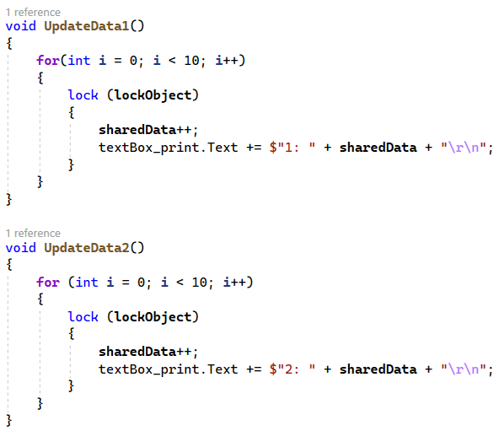

멀티스레드 - lock

Slide 19
멀티스레드 – 주의사항!
WinForm에서 멀티스레드를 사용하다 보면 “다른 스레드가 이 개체를 소유하고 있어 호출한 스레드가 해당 객체에 엑세스 할 수 없습니다.” 라는 에러가 발생 할 수 있음
WinForm의 UI는 Main Thread가 소유하고 있기 때문에 다른 스레드에서 접근할 수 없음
해결 방법
Dispatcher
우선순위 큐, UI 컨트롤들은 하나의 Dispatcher를 가지고 있으며 MainThread가 소유
SynchronizationContext
스레드간의 통신을 담당

Slide 20
실습. 멀티스레드 레이스
Thread 및 Thread.Sleep 메소드를 사용하여 아래 레이스 경기 코드를 제작
총 5명의 참가자(차량)가 동시에 경주 시작. (차량마다 스레드 생성)
각 차량은 랜덤한 시간 간격으로 전진함. (0.1초 ~ 1초)
차량이 결승선에 도달하면 차량 이름 및 시간을 출력
모든 차량이 결승선에 도달하면 레이스 종료 메시지 출력 및 경기 종료
5. (Hint) DateTime, TimeSpan, List<Thread> 활용.
결과화면 캡처& GitHub Repo. URL을 슬랙 댓글로 제출
스레드에서 안전하게 UI 호출하기 (https://learn.microsoft.com/ko-kr/dotnet/desktop/winforms/controls/how-to-make-thread-safe-calls?view=netdesktop-8.0)

Slide 21
Task, async, await
간편하게 멀티스레드를 구현하기 위한 기능
Task, Task<T>
비동기 작업을 나타내는 객체
비동기 작업의 완료, 실행, 또는 함수 실행 결과를 반환하는 역할을 수행
async
메소드 선언 앞에 async가 있다면 비동기로 실행이 가능한 메소드
void, Task 또는 Task<T> 만 반환할 수 있으나, void 반환 시 호출하는 쪽에서 비동기 처리가 불가능
await을 통해 호출되어야 비동기로 작동함
await
작업이 끝나기를 기다리지만 스레드를 멈추지는 않음
Task 또는 Task<T> 반환 하는 메소드만 기다리를 수 있음
async로 선언된 메소드에서만 사용 가능

Slide 22
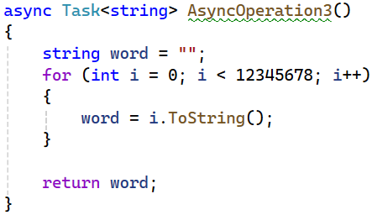

Task, async, await
async로 선언되고 Task를 반환하는 메소드를 async로 선언된 다른 메소드에서 await으로 호출해서 사용하는 것이 기본적인 사용법
* await을 사용하기 위해 호출하는 쪽도 async로 선언돼야 함
* AsyncOperation3()가 끝나기를 기다리지만 스레드를 멈추지는 않음

Slide 23
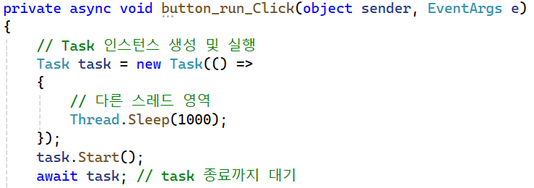
Task, async, await
async로 선언된 메소드 내부에서 Task 객체를 생성하고 바로 await을 사용하여 비동기 처리를 하는 것도 가능

Slide 24
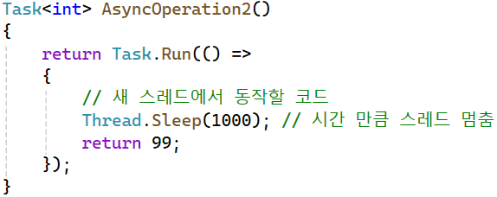
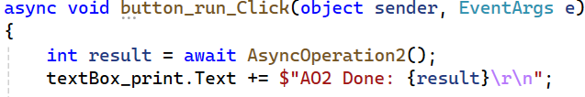
Task, async, await
async로 선언되지 않은 메소드도 Task를 반환한다면 await으로 호출하여 비동기 처리 가능

Slide 25
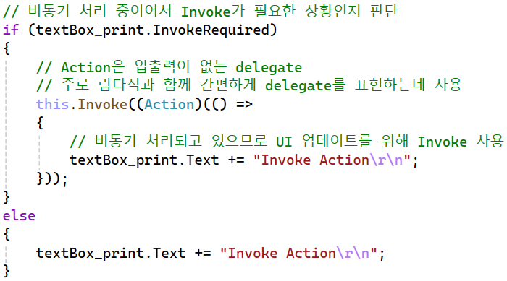
Task, async, await
async로 선언된 메소드는 비동기 방식으로 호출될 가능성이 있으므로 UI 컨트롤 수정은 Invoke를 통해서 처리

Slide 26
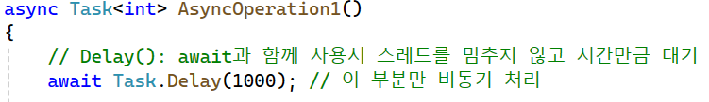
Task, async, await
Task.Delay()를 사용하여 await 과 함께 사용할 때 스레드를 멈추지 않고 대기하는 것이 가능
즉, UI 스레드나 다른 스레드의 동작을 차단하거나 방해하지 않음
주로 I/O 대기, 네트워크 요청 대기 등에서 활용

Slide 27
실습. async, await
Task, async, await을 사용하여 아래 기능을 구현
버튼을 클릭하여 텍스트 파일을 선택하면, 파일의 내용을 텍스트박스에 표시해주는 프로그램
텍스트 파일을 비동기적으로 읽어오는 ReadFileAsync 메소드 작성
StreamReader를 이용하여 파일의 내용을 불러오고, StreamReader에 내장된 ReadToEndAsync() 메소드를 사용하여 읽어오는 부분도 비동기처리
Push 후 GitHub Repo. URL을 슬랙 댓글로 제출

